Slide 1


Slide 2






یەک
دوو
سێ
چوار
پێبج
شەش

Slide 4

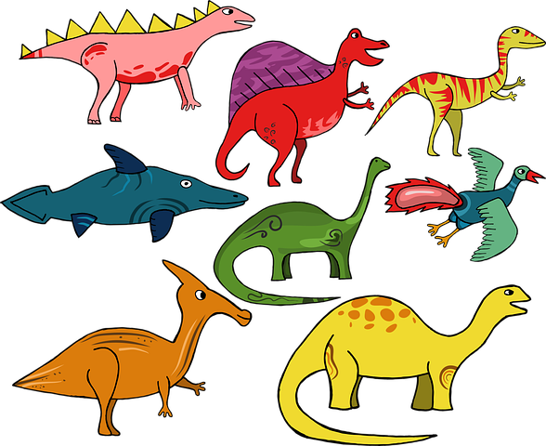




حەوت
هەشت
نۆ
دە
نۆ
هەشت

Slide 6






یەک
دوو
سێ
Пять [pyat]
چوار
پێنج
شەش

Slide 8








حەوت
نۆ
سفر
هەزار
سەد
پەنجا

